Slide 1
La forza di volontà delle donne con un obbiettivo collettivo e tanta determinazione si può superare qualsiasi ostacolo

Slide 2
Le Akashinga
Nello Zimbabwe 36 donne addestrate militarmente combattono i bracconieri

Slide 3
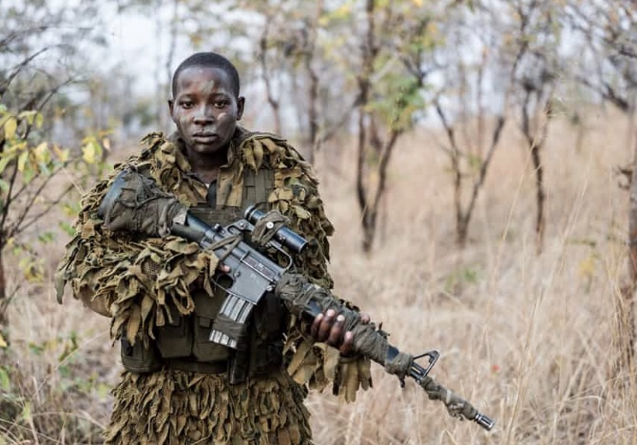
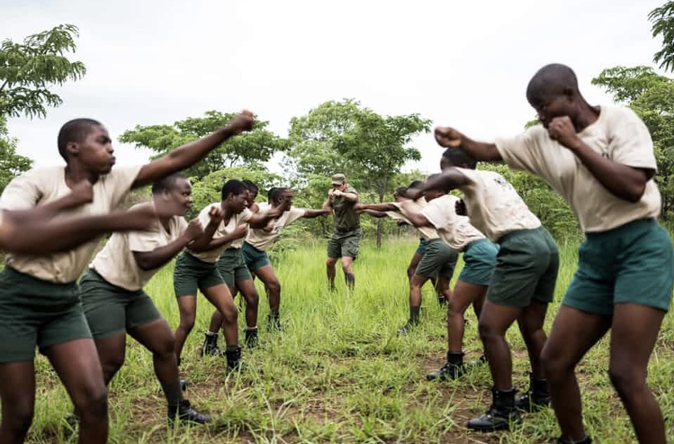
Squadra anti bracconaggio di Damien Mander, l’ex cecchino australiano fondatore della international Anti-Poaching Foundation
Una squadra tutta al femminile che lotta per fermare la strage degli elefanti

Slide 4
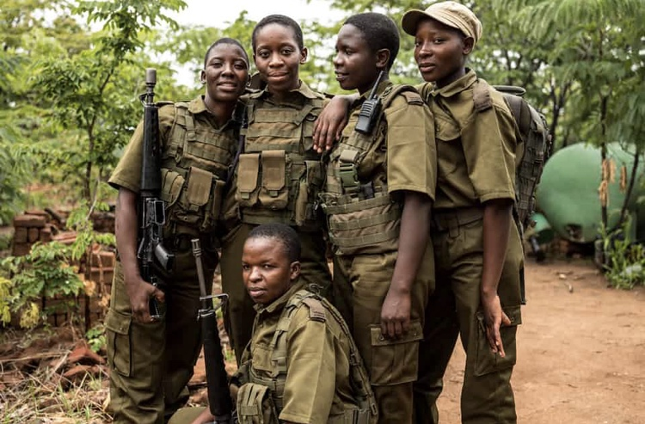
Queste donne offrono un nuovo modello femminile indipendente e non più disposto a subire violenze

Slide 5
Primrose Mazliru
21 anni
Una cicatrice sul volto, regalo dell’ex fidanzato
Si sposta a piedi nella boscaglia e dorme nella savana
Entrare nella squadra delle Akashinga le ha cambiato la vita
Now I don’t need a man to pay my way for me and my child

Slide 6
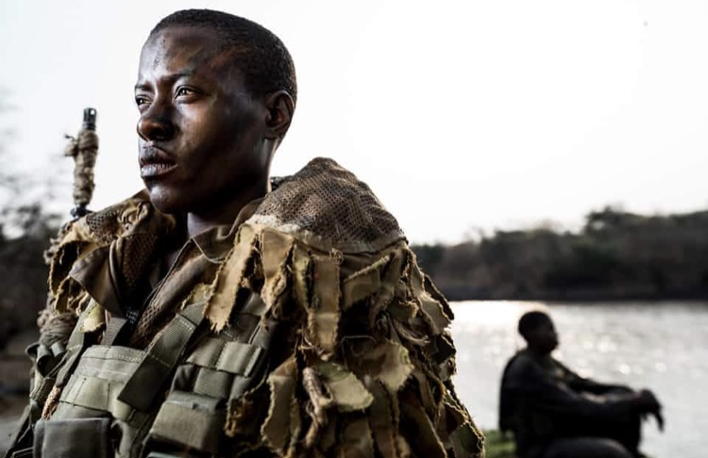
Vimbai Kumire
32 anni
Madre single di due bambini
Abbandonata dal marito non si è persa d’animo e con la determinazione è riuscita ad entrare nella squadra
It doesn’t matter your sex but your determination

Slide 7
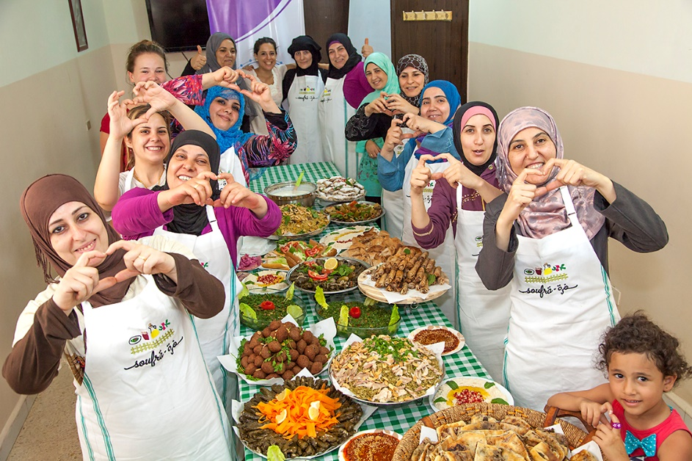
Soufra una piccola impresa di catering piena di energia

Slide 8
Mariam Al Shaar
45 anni
Palestinese
6 sorelle e 0 fratelli
Non sposata (non è contro il matrimonio e l’avere figli)
Voleva studiare giornalismo ma la guerra gliel’ha impedito

Slide 9
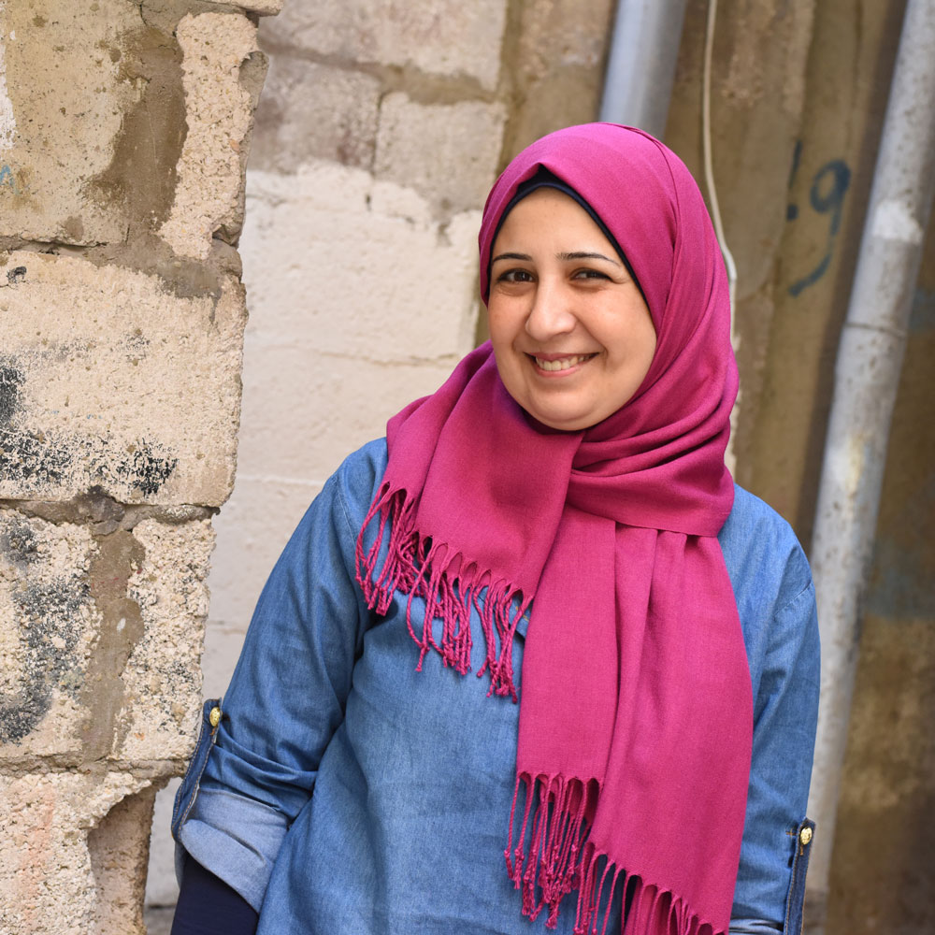
Lavora per i giovani e per realizzare i suoi sogni
Soufra (anche titolo di un film) è il catering del campo profughi del Libano dal lei gestito → pranzi di lavoro, eventi, cene private e servizio d’asporto

Slide 10
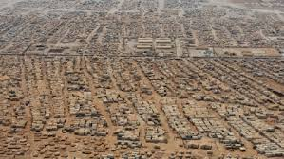
I CAMPI PROFUGHI
Sono campi che ospitano temporaneamente persone chiamate «rifugiati» che scappano dal loro paese.
Sono posizionati al confine dello stato che accoglie i rifugiati o sulle coste.
I primi campi profughi palestinesi vennero allestiti nel 1947, dopo la fondazione dello stato di Israele.

Slide 11
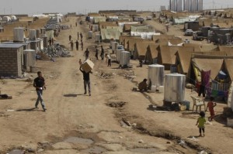
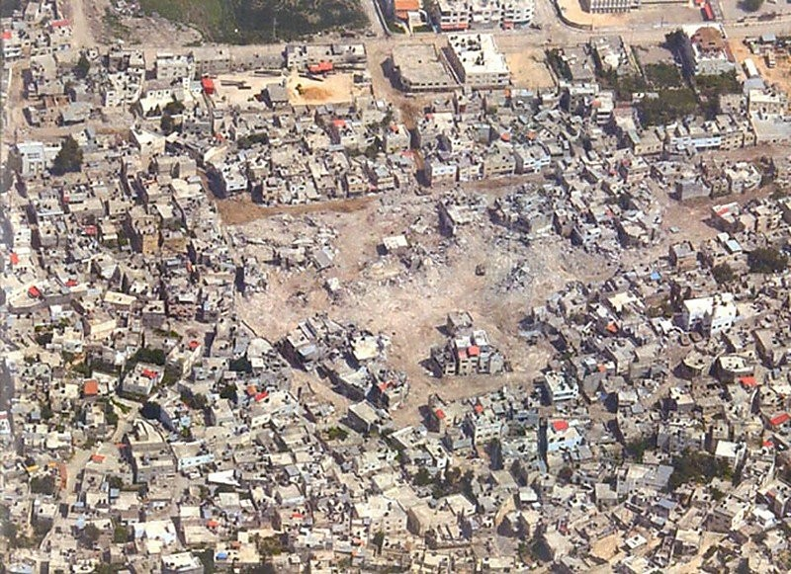
«Vivere come stranieri nella propria terra, essere privati dei propri diritti, passare settimane intere senz’acqua corrente, senza luce elettrica, non avere scuole e servizi adeguati per i propri figli, essere svegliati in piena notte dalle incursioni dei militari e vessati da continui coprifuoco sono solo alcune delle condizioni disumane in cui migliaia di palestinesi sono costretti a vivere.»

Slide 12
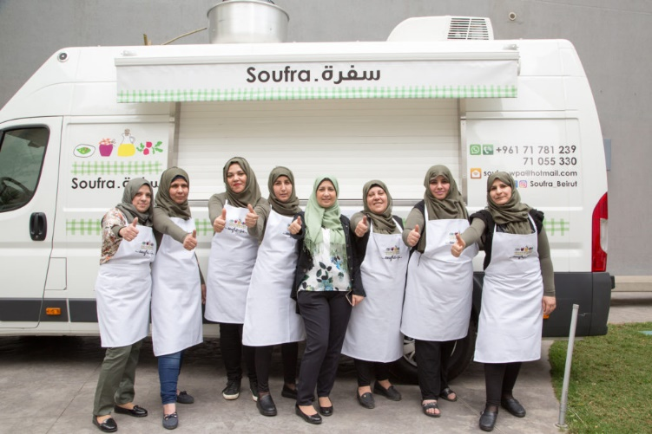
MARIAM E LE DONNE DEL CAMPO PROFUGHI DEL LIBANO HANNO AIUTATO I GIOVANI RIFUGIATI CHE VOLEVANO METTERSI IN GIOCO
seguendo due punti:
Formazione lavorativa di 60 persone
Acquisto di un furgone per «streetfood»

